Slide 1
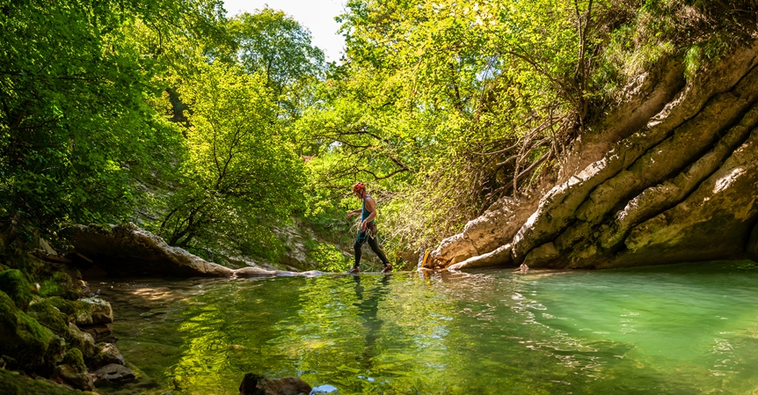
^{6e} Commission canyon de l’Isère
Jeudi 19 octobre 2023

Slide 2
Ordre du jour
Point sur les projets de rééquipement (point Gorgette et Craponoz ; le Ruzand)
Canyon et Biodiversité en Isère
Formation rappel secours en canyon
Fonctionnement sur l’entretien des sites, création d’une cellule, redéfinition des responsables canyon / urgence ou rééquipement divers / entretien toilettes Furon
Le Furon
Les Ecouges 2
L’infernet
Le Versoud
Les moules marinières
L’alloix
Lavaldens
Vérification annuelle par le CT-FFME 38 des canyons isérois rééquipés
Ressource en eau : étude en cours du Département de l’Isère

Slide 3
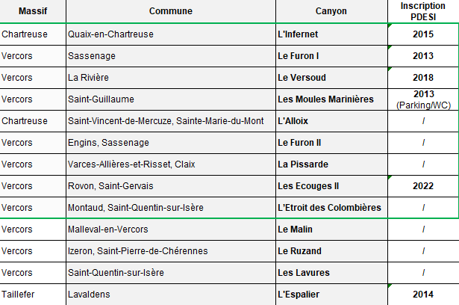
13 canyons prioritaires

Slide 4
Projet de stages / rééquipements - DEJEPS
Gorgette et Craponoz - Bernin
Projet de rééquipement d’Alexandre Canthy – stagiaire DEJEPS – CREPS AuRA
Appel à bénévoles pour le rééquipement du canyon
Le Ruzand - Izeron, Saint-Pierre-de-Chérennes
Rééquipement à prévoir – Urgence sécuritaire - Information préalable du Maire
Autres canyons/rééquipements à prévoir pour l’an prochain ?
Réabilitation du canyon du Merdaret (Tencin) -> volonté de la commune.

Slide 5
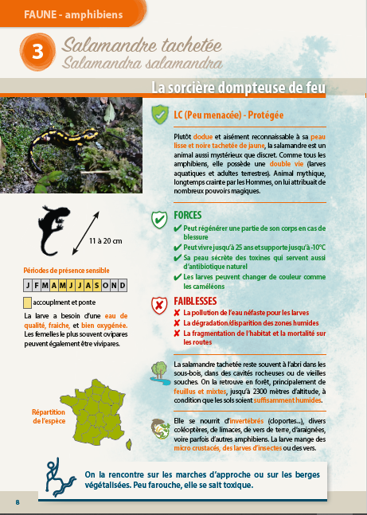
Travail de Noémie Castaing : Canyon et Biodiversité en Isère
Photo du livret + cartes
Présentation par Noémie de l’outil
Qu’en pensez-vous ?
Quel format vous serait le plus utile ?
Nous souhaitons vous proposer le parcours d’un canyon version « biodiversité » serez-vous partants ? Quelle date ?

Slide 6
Remise à niveau « sécurité en canyon » :
Sur une matinée : Temps d'échange sur l'accidentologie en canyon (proposition semaine 48 : du 27/11/23 au 03/12/23).
Couverture territoriale, différents corps intervenant
Le déclenchement de la chaîne de secours, l'arrivée des secours, conduite à tenir/helico, relation secouriste/professionnel, rôle et implication de chacun
Les différents moyens d'alerte en notre possession (téléphone, radio, balise...)
Temps de pratique (démo/pratique) sur comment établir un bilan et la mise en place des gestes de premiers secours et d'attente. (Arrêts cardiaque, malaise, les différentes plaies...etc).
En cas d’accident, quelles sont les conséquences judiciaires et civiles auxquelles peuvent être confrontés les DE canyon.
Et potentiellement proposer l'après midi, entre professionnel canyon, pour un temps de pratique en falaise sur les différentes manip d'intervention et de secours.

Slide 7
Intervention sur les canyons -> identification des référents par canyon
Redéfinition des référents par canyon
Si des besoins urgents (rééquipement/disfonctionnement/sécurité/entretien accès….) qui contacter / quel outil pour être opérationnel rapidement ? Création d’une petite cellule « d’urgence » ?
Entretien toilette sec du Furon

Slide 8
Le Furon 1 Inscrit au PDESI en 2013 Massif du Vercors - Engins
Canyon rééquipé / Obstacles numérotés / Panneau PDESI installé
Fermeture de la sortie RG par le propriétaire > Solution pérenne : systématiser la sortie en RD par la via ferrata remise en état en 2022, panneau sens interdit à refaire (est-ce fait ?). Mettre un compteur de fréquentation en 2024 sur la sortie et également sur l’entrée ?
Chute de rochers sur zone stratégique du canyon > Information à installer sur le panneau de départ mais également à l’obstacle F1 (est-ce fait ?)
Bilan du fonctionnement de cette année sur le Furon… est-ce que les consignes (interdiction de couper à travers champ + remontée par la RD) ont été respectée ? Avez-vous relevé des dysfonctionnement / surfréquentation parking/rivière ?
Transmission des données sur le débit et la centrale (Seb) convention en cours de validation. Discussion sur modalité de transmission des données en cours.

Slide 9
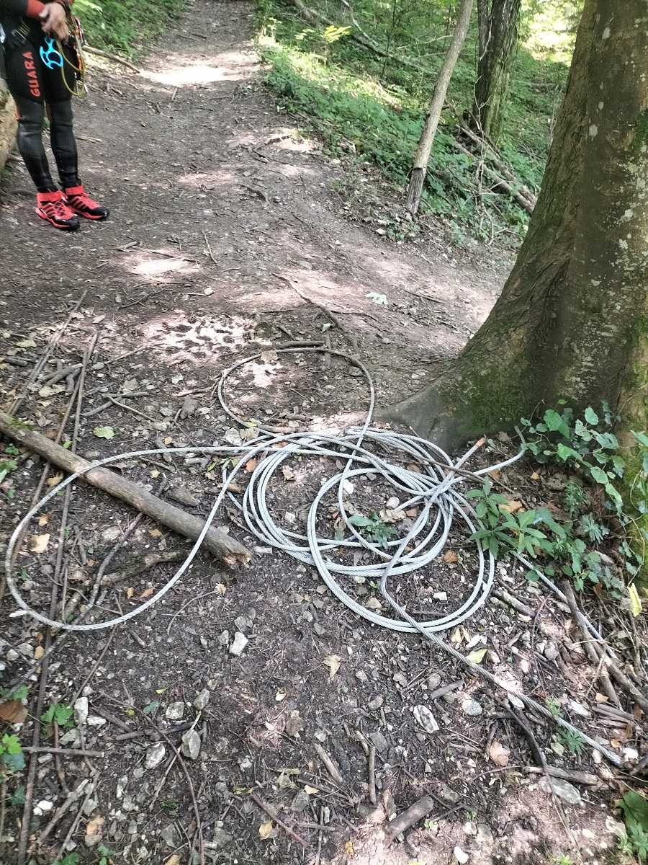
Bilan de suivi de l’équipement par la FFME du Furon 1 et 2
Furon 1 :
Des morceaux de câble et des tiges de fer à béton se trouvent stockées en haut de la main courante câblée de sortie du canyon.
Furon 2 :
Au niveau de l’arche, les broches de la main courante et une des broches du relais sont légèrement « pliées ». La chaîne du relais est un peu rouillée. A surveiller.
Au niveau du dernier obstacle, il y a un point unique pour la main courante. A voir s’il faut ajouter un ancrage ou pas ? La chaîne est un peu rouillée.
Au niveau du dernier obstacle, il y a un point unique pour main courante d’accès au relais rive droite. A voir s’il faut doubler ou pas ?

Slide 10
Les Ecouges 2 Inscrit au PDESI en 2022 Massif du Vercors – Saint-Gervais - Rovon
Suite aux chutes de pierre sur la cascade C17 :
Conventionnement de l’accès (sentier des Charbonnier + premier accès) avec le propriétaire foncier.
Déséquipement de la cascade C17, reprise des arrêtés municipaux
Nouveau schéma de parking : service technique + parking du haut. Utiliser retour par sentier PDIPR qui retourne dans le centre du village.
Signalétique adaptée en début de canyon et en haut de la cascade
=> Est-ce que tout s’est bien passé cette saison ?
Etude Biodiv’Canyon prévue pour 2023, présentation Johan Berthet.
Ecouges 1 : présence de barrière et panneau dans le canyon à descendre au niveau de la prise d’eau, le service des routes les évacuera ensuite.

Slide 11
L’Infernet Inscrit au PDESI en 2017 Massif de la Chartreuse - Quaix-en-Chartreuse
Canyon rééquipé / Obstacles numérotés
Travail en cours sur les accès :
Point sur les accès (où en est-on avec le parc ? Conventions propriétaires ?) nouveau devis accès….
Panneau PDESI à prévoir (rassemblement des différentes informations pour préparer la maquette)
Pare-vue/espace de change sur le parking du cimetière

Slide 12
Le Versoud Inscrit au PDESI en 2018 Massif du Vercors - La Rivière
Fonctionnement de l’été ?
Aménagements à prévoir ?
Autres remarques ?

Slide 13
Les Moules Marinières Inscrit au PDESI en 2018 Saint Guillaume
Vérification des chemins d’accès
Récupérer les conventions de passage
Suivi de chantier de la centrale hydro électrique.
Remarque ?
Proposition d’inscription au PDESI du canyon en entier ?

Slide 14
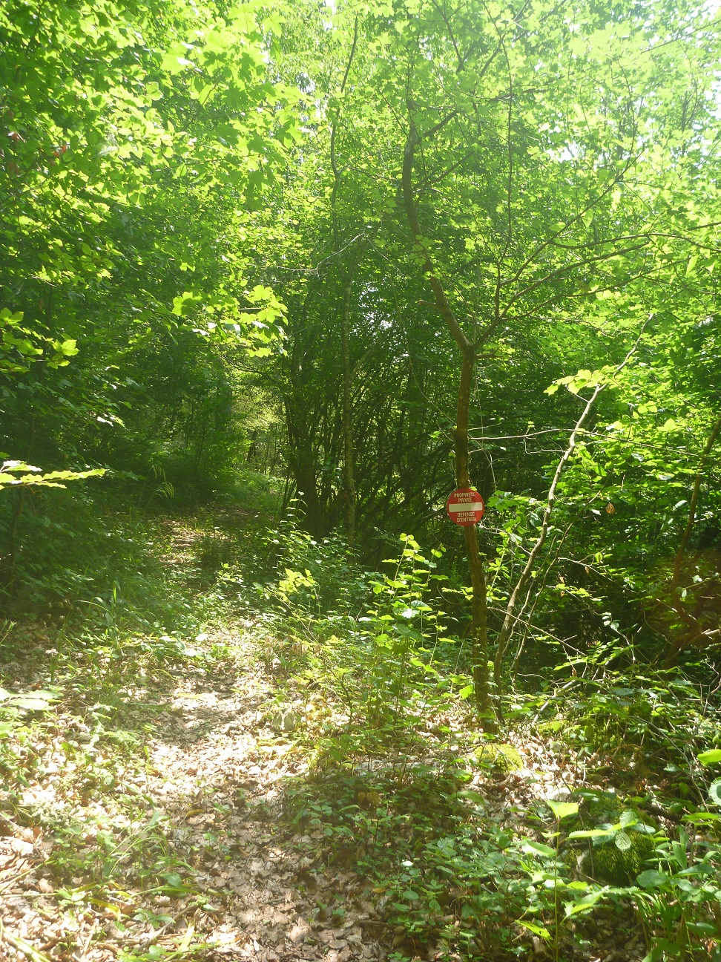
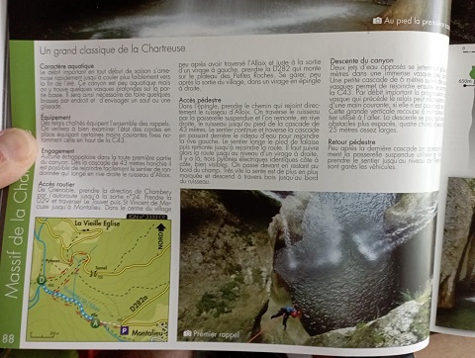
Alloix St Vincent de Mercuze
Pb sur l’entrée dans le canyon avec le propriétaire. Panneaux « défense d’entrer » tout le long de sa parcelle jusqu’en bordure de ruisseau.
Solution de poursuivre par la piste jusqu’au pont et de suivre le ruisseau jusqu’à la première cascade. Sentier à créer ?
L’un des obstacles possède 2 relais en rive gauche. Une des deux chaînes qui était rouillée en 2022 à été démontée. A voir si c’est utile de doubler le relais à ce niveau ?
La chaîne du dernier relais en haut de la cascade de 25m était rouillée et à été remplacée par la FFME sur la visite de contrôle.

Slide 15
Lavaldens canyon de l’espalier (inscrit PDESI 2018) référent : Pascal Huss
Convention avec propriétaire pour contournement du passage sous le pont et rééquipement
Panneau PDESI (en attente du profil du canyon pour faire le panneau)

Slide 16
Compte rendu des vérifications des canyons par le CT FFME des canyons rééquipés
6 canyons contrôlés en 2023 (sites PDESI ou rééquipés par le CREPS) :
. Furon 1 et 2
. Infernet
. Versoud
. L’Alloix
. La Pissarde
Modalités du contrôle détaillées dans contrat d’objectifs du CT FFME :
. Vérification visuelle annuelle des équipements / points d’oxydation
. Ne pas conditionner l’ouverture des canyons à la visite

Slide 17
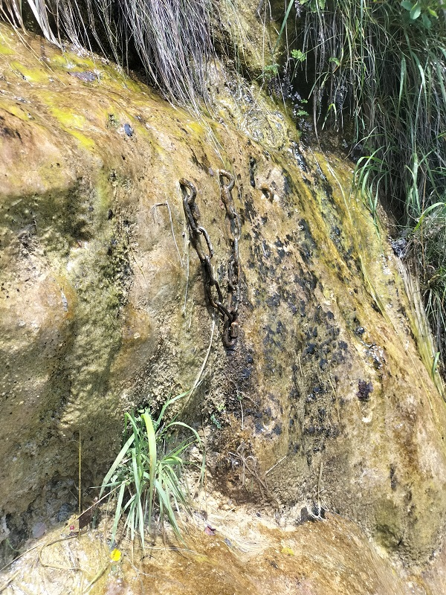
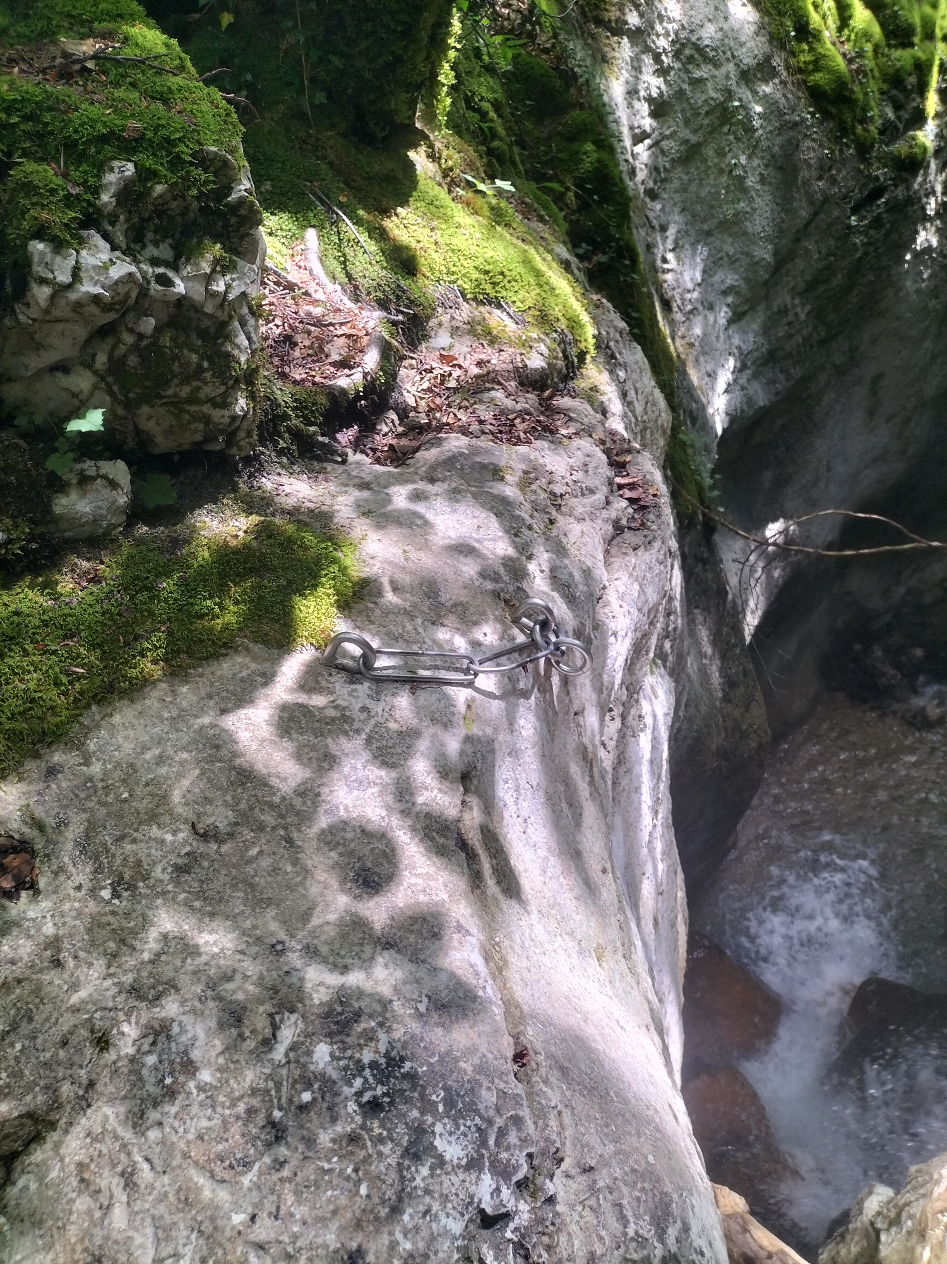
Compte rendu des vérifications des canyons par le CT FFME des canyons rééquipés
Pissarde :
Obstacle numéro 3 avant la sortie (numéro 12 sur le topo du CREPS) : Une chaîne en V à été installée dans le courant de l’année. Plus de risque de coincement.
Dernier obstacle (numéro 16 sur le topo du CREPS) : cette cascade de 80 mètre est topographiée avec un fractionnement en 2 rappels (20 et 60 mètre). Il y aurait un dernier fractionnement possible au niveau de la cassure. Le rapport d’équipement du CREPS mentionne qu’un relais pourrait être ajouté. La descente se fait bien comme cela, mais le site « descentecanyon.com » laisse entendre que cette cascade peut se faire en 3 rappels. Faut-il changer ce dernier relais ? Il est en mauvais état.

Slide 18
DAM - SET
Etude eau & changement climatique
Journée de l’eau en Isère
04/05/2023
C. Marchal
Département de l’Isère
1. Pourquoi s’adapter?
2. Objectifs généraux de l’étude
3. Périmètre géographique de l’étude
4. Gouvernance
5. Planning prévisionnel

Slide 19
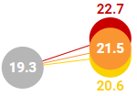
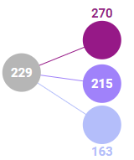
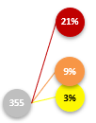
Projetons nous à La Côte Saint André
été 2050
(1976-2005)
Eté
(1976-2005)
Quel impact sur la disponibilité de la ressource en eau ?
Valeur de référence (1976-2005)
Variation haute horizon moyen
(2041-2071)
Variation horizon moyen (2041-2071)
Variation horizon moyen (2041-2071)
Scénario avec émissions modérées (RCP 4.5)
Notes:
Pourquoi cette étude? Les modèles climatiques donnent des évolutions d’indicateurs clmatiques : par exemple température, pluie, ETP.
A la Cote, les impacts climatiques calculés pour RCP 4,5 sont les suivants.
Quel impact sur la disponibilité de la ressource en eau?
Période de référence : 1976 – 2005
ETP Moyenne cumulée par saison
Pluie moyenne cumulée par saison
Température moyenne par saison
A l’interface entre climat et société, demande de gérer des dynamiques complexes:
Changement dans l’hydrologie et la ressource (quantité, qualité, saisonnalité, etc.)
Changement dans le fonctionnement des hydro-systèmes
Changements des caractéristiques socio-économiques et les usages (demandes en eau, aménagement du territoire, urbanisation, modes de consommation, etc.)

Slide 20
Pourquoi s’adapter?
Vulnérabilité faible
Vulnérabilité moyenne
Vulnérabilité forte
Climat
Climat stationnaire
Changement climatique
Chocs climatiques
Vulnérabilité
Domaine de viabilité
de l’organisation actuelle
Seuils critiques
Adaptation nécessaire du domaine de viabilité
Difficultés d’adaptation
ponctuelles
Vulnérabilité
Temps
Actions
Gestion de crise
>2 années/10
Gestion de crise
>1 année/2
Gestion de crise
>3 années/4
Notes:
Aujourd’hui le domaine de viabilité des installations est adapté à un climat stationnaire, pouvant subir des chocs climatiques. Il existe une vulnérabilité faible des installations lors des chocs climatiques. C’est la gestion de crise qui arrive 2 années sur 10.
Le changement climatique va induire une mutation des conditions climatiques, les installations ne seront pas adaptées à cette mutation. La gestion de crise est de plus en plus fréquemment activée. La vulnérabilité augmente.
Les installations ne sont plus du tout adaptées au climat, il faut adapter les installations, les usages et recréer un domaine de viabilité adapté au climat afin de diminuer la vulnérabilité.
L’adaptation nécessite de réfléchir à grande échelle
A l’interface entre climat et société, demande de gérer des dynamiques complexes:
Changement dans l’hydrologie et la ressource (quantité, qualité, saisonnalité, etc.)
Changement dans le fonctionnement des hydro-systèmes
Changements des caractéristiques socio-économiques et les usages (demandes en eau, aménagement du territoire, urbanisation, modes de consommation, etc.)
Implique une temporalité lointaine
Doit tenir compte du caractère non-stabilisé et aléatoire du changement climatique
Implique d’articuler le court terme et le long terme
Doit prendre en compte les inerties des systèmes de gestion de l’eau
Doit faire face à de nombreuses incertitudes

Slide 21
Objectifs généraux de l’étude
Partager les grands enjeux de la ressource en eau en Isère face au changement climatique
3 objectifs
Etablir un diagnostic de la vulnérabilité des usages à l’échelle de l’Isère
Organiser la diffusion et la communication de ces informations pour susciter le passage à l’action
Notes:
Etude initiée par le Départmeent : 1ere phase : réfléchir à l’opportunité d’une telle étude à l’échelle du Département?
-> 2022 consacrée à 1 travail d’inventaire des besoins avec les acteurs gémapiens du territoire + 1 synthèse des études en cours ou à venir qui pourront nourrir la démarche.
3 objectifs ressortent de ce travail : répondent à 3 besoins émanant du territoire

Slide 22
Etape 1 : Analyser et transmettre des données sur le climat et les ressources en eau
Caractériser l’évolution du climat et des ressources en eau
(tendances passées et projections scientifiques futures)
Etudes « référence »
Analyse rétrospective, tendancielle et prospective (Explore 2, Drias…) hors extrêmes climatiques
Fiches de rendus à l’échelle des sous BV
Bilan des prélèvements par usage
Typologie des usages pour l’étape 2
En complément :
Mettre en cohérence les réseaux de mesures
(ajustements éventuels d’instrumentation des cours d’eau, nappes, météorologie)
Accompagnement technique
Vision départementale des secteurs à enjeux de mesures
Notes:
2 étapes : 1 première pour assurer une diffusion des données sur le climat et l’impact sur la ressource en eau à l’échelle de l’Isère

Slide 23
Etape 2 : Diagnostic des grands enjeux et des vulnérabilités des usages socio-économiques
Diagnostiquer et prioriser les grands enjeux pour la gestion de l’eau face au changement climatique
Dresser un constat global des vulnérabilités (gestion quantitative, qualité de l’eau, assainissement, biodiversité, risques…)
Formation / action
Analyses Atouts faiblesses Opportunités Menaces
Diagnostiquer la vulnérabilité des usages (agriculture, industrie, eau potable, …) classés par grande typologie
Croisement entre les usages et les évolutions de la ressources en eau
Analyser les seuils de vulnérabilités d’usages ciblés sur certains bassins versants
Analyse ponctuelle à l’échelle locale
Notes:
Une deuxième étape axée sur un diagnostic des impacts du changement climatique et de la disponibilité de la ressource en eau sous changement climatique pour anticiper l’avenir

Slide 24
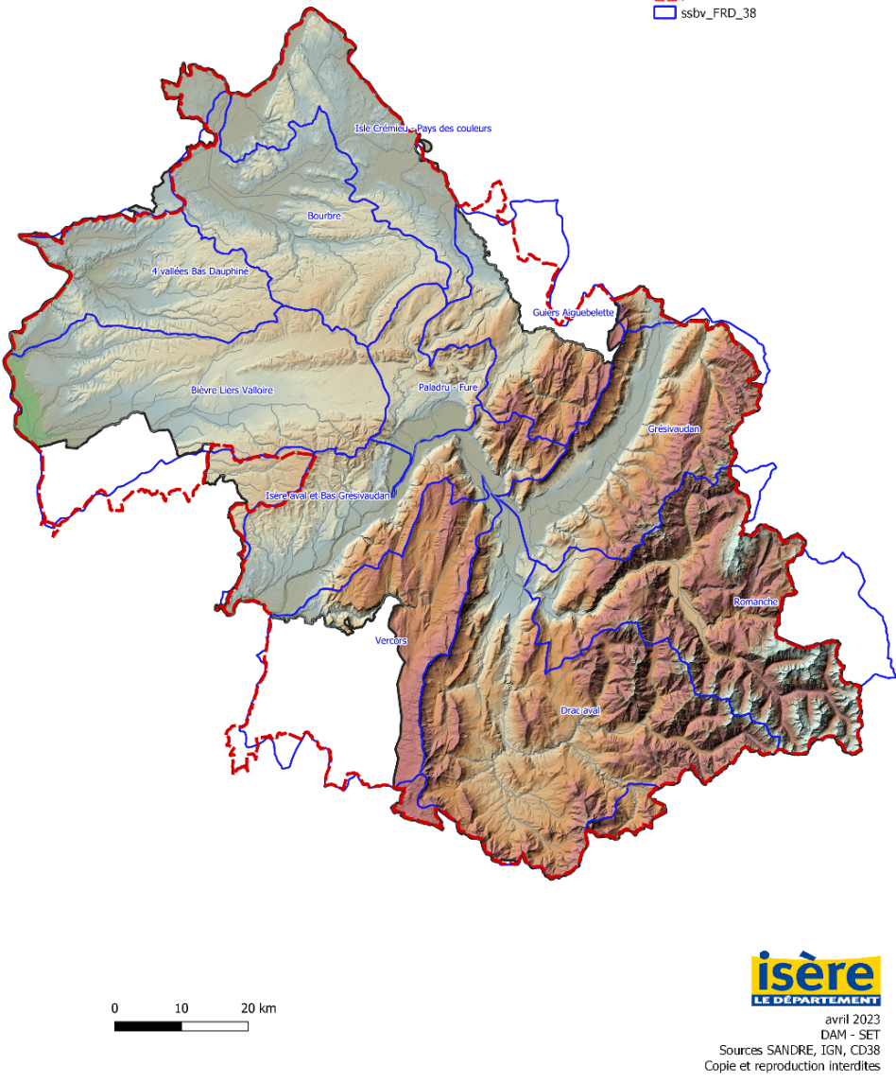
Périmètre géographique de l’étude
Notes:
Périmètre hydrographique

Slide 25
Echelles de rendus
Caractériser l’évolution du climat et des ressources en eau
Mettre en cohérence les réseaux de mesures
Département élargi
Nord Isère / Sud Isère
Bassins versant
Sous Bassins versant spécifiques
Diagnostiquer et prioriser les grands enjeux Diagnostiquer la vulnérabilité des usages
Restitution des données climatiques et ressources en eau, des besoins en connaissance
Co-construction de la vulnérabilité des enjeux etdes usages
Analyser les seuils de vulnérabilités d’usages ciblés
Une échelle de travail plurielle pour donner à inciter sans entrer dans les instances de concertation existantes

Slide 26
Gouvernance
Comité technique
Sensibilisation et ancrage territorial
Comité usager
Syndicats GEMAPIENS
Équipes techniques
Animateurs de CLE
Élus
Syndicats GEMAPIENS
CLE
Partenaires
techniques et financiers
(Agence de l’eau, DDT38, DREAL, OFB)
Chambre d’agriculture / ADI 38 / OUGC 38
Industriels
Hydroélectricité
Comité de pilotage
EPCI en charge petit cycle de l’eau et PCAET
Associations (pêche, environnement)
Syndicats GEMAPIENS
élus
Planification SCOT
Présidents de CLE
Partenaires
techniques et financiers (DDT 38
DREAL, OFB, Agence de l’eau)
Partenaires techniques et financiers
Diffusion et co-construction

Slide 27
Planning prévisionnel de l’étude eau & changement climatique
Mi 2023
Diffusion des données scientifiques
Automne 2023
Début 2024
1er tri 2024
1er sem 2023
Lancement de la consultation
Lancement de l’étude eau et CC
Résultats Axe 1
Lancement des études des axes 2 et 3
Subventionné par l’agence de l’eau

Slide 28
Merci de votre attention Contacts : caroline.marchal@isere.fr

